Slide 1


Основы Python

Slide 2
ООП. Продвинутый уровень
Урок 7

Slide 3
На этом уроке
Перегрузка операторов:
__init__()
__del__()
__str__()
__add__()
__setattr__()
__getitem__()
__call__()
и др.
Переопределение методов.
Интерфейсы.
Интерфейс итерации.
Собственные объекты-итераторы.
Декоратор @property.
Композиция.
Особенности ООП в Python.

Slide 4

Перегрузка операторов. Часть 1
__init__() — соответствует конструктору объектов класса, срабатывает при создании объектов.
__del__() — соответствует деструктору объектов класса, срабатывает при удалении объектов.
__str__() — срабатывает при передаче объекта функциям str() и print(), преобразует объект к строке.
__add__() — срабатывает при участии объекта в операции сложения в качестве операнда с левой стороны, обеспечивает перегрузку оператора сложения.
__setattr__() — срабатывает при выполнении операции присваивания значения атрибуту объекта.
__getitem__() — срабатывает при извлечении элемента по индексу.
__call__() — срабатывает при обращении к экземпляру класса как к функции.

Slide 5
Перегрузка операторов. Часть 2
__gt__() — соответствует оператору “>”.
__lt__() — соответствует оператору “<”.
__ge__() — соответствует оператору “≥”.
__le__() — соответствует оператору “≤”.
__eq__() — соответствует оператору “==”.
__iadd__() — соответствует операции «Сложение и присваивание» +=.
__isub__() — соответствует операции «Вычитание и присваивание» -=.

Slide 6
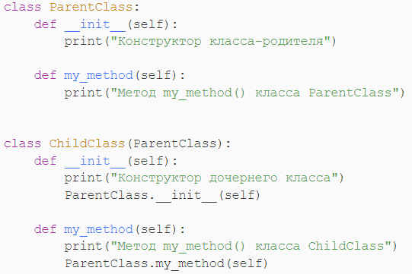
Переопределение методов
Специальный механизм, позволяющий использовать метод класса-родителя в классе-потомке с добавлением некоторой функциональности.

Slide 7

Интерфейсы
Под интерфейсом в ООП понимается описание поведения объекта,
т.е., совокупность публичных методов объекта, которые могут применяться в других частях программы для взаимодействия с ним.

Slide 8
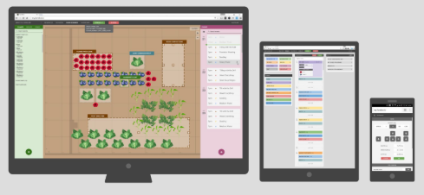

Интерфейс итерации
Под итераторами понимаются специальные объекты, обеспечивающие пошаговый доступ к данным из контейнера. В привязке к итераторам работают циклы перебора (for in), встроенные функции (map(), filter(), zip()), операция распаковки.

Slide 9

Работа с итераторами
Итератор в Python — объект, реализующий метод __next__ без аргументов, возвращающий очередной элемент или исключение StopIteration.
Вызов метода __iter__() для итерируемого объекта. Метод __iter__() возвращает объект с методом __next__().
Цикл for in в ходе каждой итерации запускает метод __next__(), который при каждом вызове возвращает очередной элемент итератора.
Когда элементы итераторы исчерпаны, метод __next__() завершает свою работу и генерирует исключение StopIteration.

Slide 10

Декоратор @property
Под декоратором в Python подразумевается функция (или класс), расширяющая логику работы другой функции. Встроенный декоратор @property позволяет работать с методом некоторого класса как с атрибутом.

Slide 11
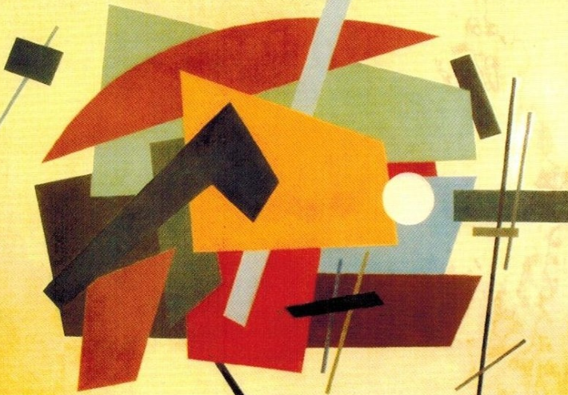
Композиция
В концепции ООП существует возможность реализации композиционного подхода, в соответствии с которым создается класс-контейнер, включающий вызовы других классов.

Slide 12

Особенности ООП в Python
Все в Python — это объекты. Строка, число, список, словарь, функция, класс, модуль, пакет — объекты. Даже класс — тоже объект, порождающий другие объекты (экземпляры).
В Python все типы данных — классы.
Инкапсуляция в Python формальная. В других языках программирования инкапсуляция гарантирует защиту свойства класса от прямого доступа. В Python такой доступ сохраняется.

Slide 13
Итоги
На уроке мы с вами научились перегружать встроенные методы классов для изменения их стандартного поведения. Теперь мы знаем, для чего нужны итераторы и как создавать собственные. Кроме того, мы узнали о таких важных конструкциях, как декораторы, научились реализовывать в своих проектах композицию. В конце урока мы подвели итоги нашего знакомства с ООП в Python, определив основные его особенности.

